Slide 1


实验三 中间代码生成
计算机科学
与技术系
任课老师：戴新宇
助教：宁天昊，邱丰羽
{ningth, qiufy}@nlp.nju.edu.cn

Slide 2
概要
实验任务
实验示例
实验攻略
IR Simulator
实验提交
实验检查
ROADMAP
词法分析
语法分析
语义分析
语法树
中间代码生成
中间代码
符号表
机器代码生成
汇编代码

Slide 3
实验任务
预备工作
实验一、二全部必做内容
本次实验的测试样例中不会包含之前的任何词法、语法、语义错误
中间代码生成
根据生成的语法树产生中间代码
将中间代码按照输出格式输出到文件中
基本方案
依次递归遍历整个语法树
将生成的中间代码使用链表拼接起来

Slide 4
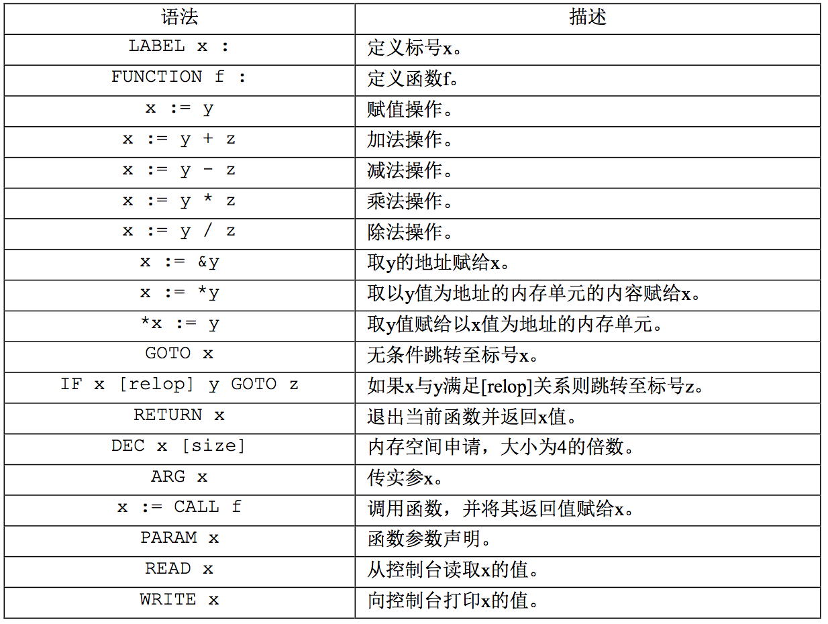
中间代码形式及操作规范

Slide 5
一个“简单”的示例
C -- 源码
生成的中间代码
int main()
{
int n;
n = read();
if (n>0) write(1);
else if (n<0) write(-1);
else write(0);
return 0;
}
1 FUNCTION main :
2 READ t1
3 v1 := t1
4 t2 := #0
5 IF v1 > t2 GOTO label1
6 GOTO label2
7 LABEL label1 :
8 t3 := #1
9 WRITE t3
10 GOTO label3
11 LABEL label2 :
12 t4 := #0
13 IF v1 < t4 GOTO label4
14 GOTO label5
15 LABEL label4 :
16 t5 := #1
17 t6 := #0 - t5
18 WRITE t6
19 GOTO label6
20 LABEL label5 :
21 t7 := #0
22 WRITE t7
23 LABEL label6 :
24 LABEL label3 :
25 t8 := #0
26 RETURN t8

Slide 6
实验攻略
操作数数据结构
中间代码数据结构
使用（双向）链表存储中间代码
每行中间代码存于一个中间代码结构体中
struct InterCode需包含内容
中间代码类型：enum kind (ASSIGN, ADD, SUB, MUL, DIV_, ETURN_, LABEL_CODE, LABEL_TRUE, LABEL_GOTO, READ, WRITE, CALLFUNC, FUNCTION, ARG, PARAM, REFASSIGN, DEC, …)
操作数相关：union u (assign, add, call, func, arg…)
…

Slide 7
简单 Exp 表达式翻译
Exp → Exp1 STAR Exp2
code1
exp1
InterCodes* code1 = translate_Exp(Exp1,op1);
InterCodes* code2 = translate_Exp(Exp2,op2);
InterCodes* code3 =
(InterCodes*)malloc(sizeof(InterCodes));
code3->code.kind = MUL;
code3->code.u.binop.op1 = op1;
code3->code.u.binop.op2 = op2;
… // 初始化code3的其他信息
return bindCode(bindCode(code1,code2),code3);
code2
exp2
code3
op3 =op1*op2

Slide 8
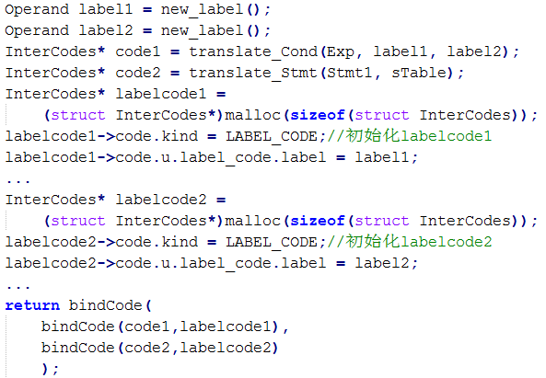
条件语句翻译
Stmt → IF LP Exp RP Stmt1
code1
Exp
If XXXX GOTO label1
GOTO label2
labelcode1
LABEL label1:
code2
Stmt1
labelcode2
LABEL label2

Slide 9
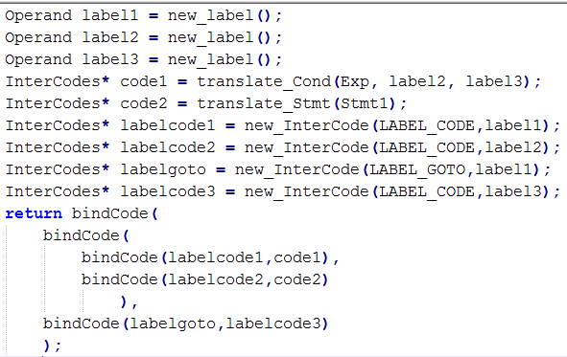
循环语句翻译
Stmt → WHILE LP Exp RP Stmt1
labelcode1
LABEL label1
code1
Exp
If XXXX GOTO label2
GOTO label3
labelcode2
LABEL label2:
code2
Stmt1
labelgoto
GOTO label1
labelcode3
LABEL label3

Slide 10
函数 read 和 write
输入输出语句 READ 和 WRITE 用于和控制台进行交互
READ 语句可以从控制台读入一个整型变量
WRITE 语句将一个整型变量的值写到控制台上
程序初始化时，向符号表中预先添加 read 和write 两个函数条目

Slide 11
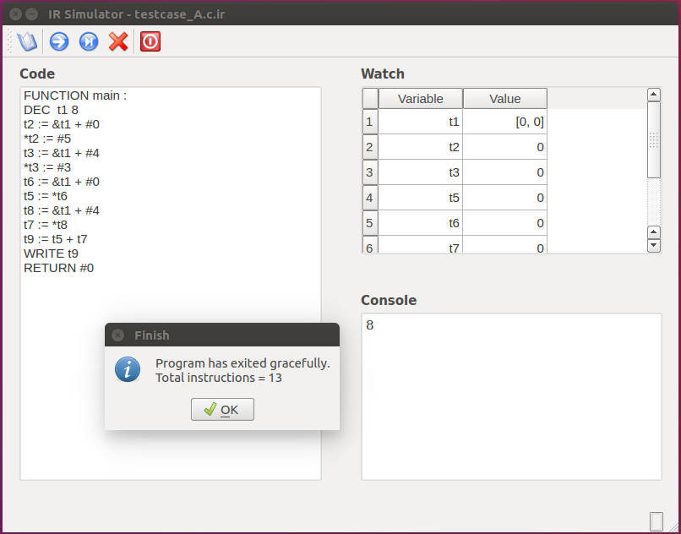
IR Simulator 中间代码解释器
变量区
中间代码区
控制台
运行结果

Slide 12
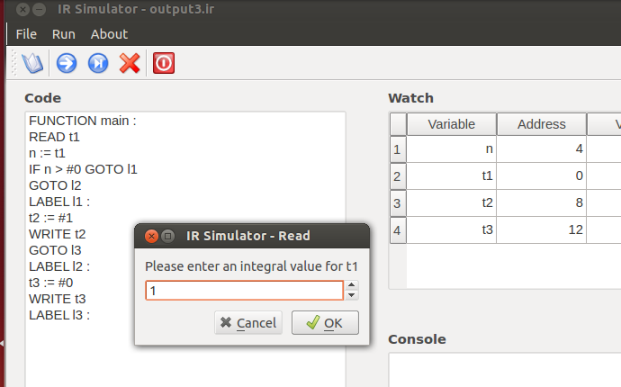
IR Simulator 中间代码解释器
运行环境：python2.7 + pyqt4
若环境不兼容可提供 python3.5/3.6 + pyqt5 版本
将三个 pyc 文件放在当前目录，在命令行运行命令python irsim.pyc，载入*.ir 中间代码文件，即可执行，支持用户输入
注意 .ir文件的格式要求即可，不合法的中间代码文件将会加载失败！

Slide 13
实验提交说明
提交平台：http://cslabcms.nju.edu.cn
独立完成，以个人为小组单位提交
无特殊情况不接受其他提交方式
提交第 11 周的项目作业
Project 3 – 中间代码生成
所有内容打包并压缩，命名为学号+”_”+lab3.zip/ tar.gz，如141220001_lab3.zip
其他要求与实验一相同
截止日期：6月4日，23:59:59，请尽量不要在此之前的几分钟提交，网络有风险

Slide 14
实验检查要求
必做部分（85%）
提交的源程序必须能通过编译，否则将扣分
输出要求： ./parser test1.c test1output.ir
把生成的中间代码逐行写入 test1output.ir 文件中
实验报告及代码风格、实现方式等（15%）
选做部分
多维数组和结构体相关中间代码生成，以及简单的中间代码优化，虚拟机小程序将以总共执行过的中间代码条数为标准来衡量你的编译器所输出的中间代码的运行效率。
代码查重
教学平台提供，请注重学术诚信，一旦抄袭，即为0分！

Slide 15
Thank you!
Any questions?

